Slide 1
Calcul mental

Slide 2
3(x + 2)
Diapositive n°1
Développe et réduis

Slide 3
Diapositive n°2
Développe et réduis
-2(x² + 3)

Slide 4
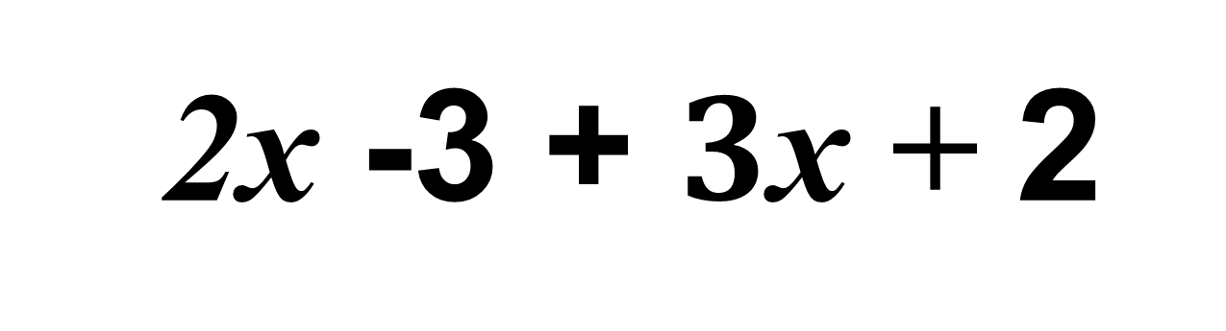
Diapositive n°3
Réduis

Slide 5

Diapositive n°4
Calcule

Slide 6
2³ - 2²
Diapositive n°5
Calcule

Slide 7
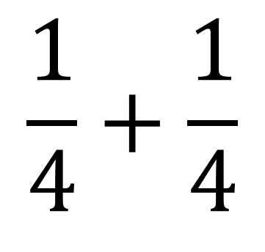
Diapositive n°6
Calcule
$$\frac{1}{4}+\frac{1}{4}$$

Slide 8
(10⁵)² × 10⁶
Diapositive n°7
Écrire sous forme d’une seule puissance de 10.

Slide 9
23 - 33
Diapositive n°8
Calcule

Slide 10
Diapositive n°9
Calcule et écris le résultat sous forme décimale
10⁻² + 0,02

Slide 11
0,023
Diapositive n°10
Ecris l ’écriture scientifique de

Slide 12
FIN
Posez les stylos

